Slide 1

Предефиниране на методи при наследяване (Method overriding)
Наследяване

Slide 2
Класът Object (1)
Object е базов клас за всички останали класове в езика C#
Това е организирано автоматично и не се описва при създаването на нов клас
Всеки клас се явява пряк или непряк наследник на Object и затова "притежава" методите, описани в класа Object
За обектите от всеки клас е гарантирано, че за тях могат да бъдат "извикани" public методите, описани в класа Object. Най-типичен пример е методът ToString(), който се извиква неявно за всеки обект при опит за отпечатване на обекта с Console.WriteLine()

Slide 3
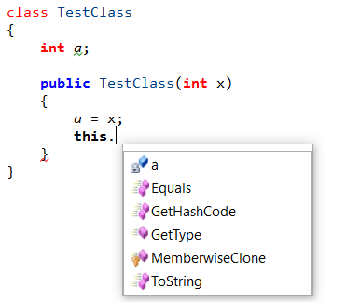
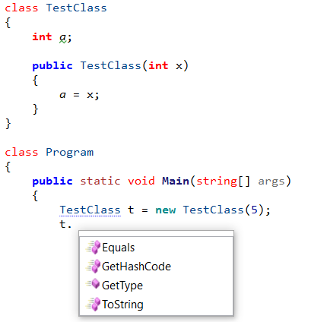
Класът Object (2)
Това са public методите, наследени от Object и достъпни през обект от произволен клас
Това са методите, наследени от Object

Slide 4
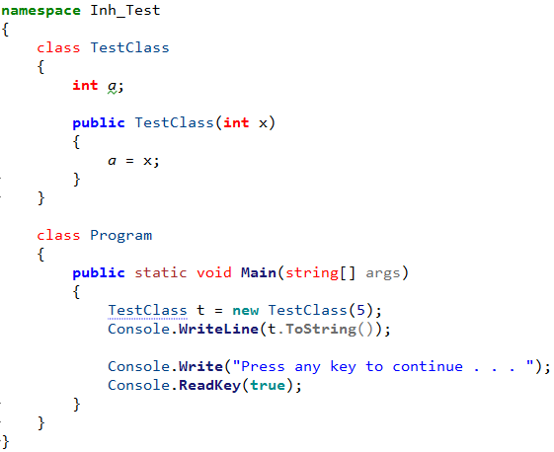
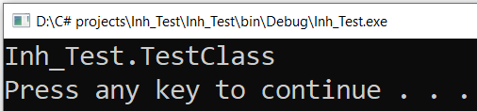
Класът Object и методът ToString()
ToString() в стандартния си вид създава текст, показващ пространството от имена и името на класа, от който е избраният обект

Slide 5
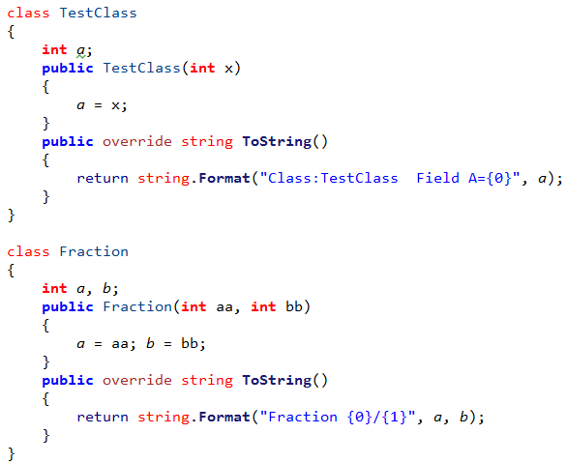
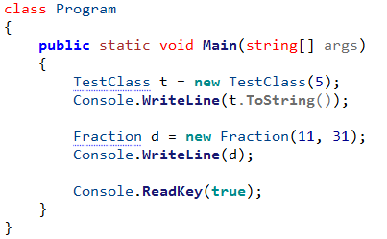
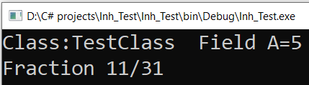
Предефиниране на ToString() - пример

Slide 6

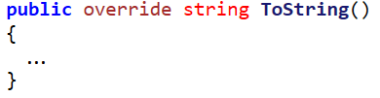
Предефиниране на ToString() - пояснения
В рамките на класа Object методът ToString() е описан ето така:
Така всеки клас, който иска да предефинира (override) метода ToString(), трябва да добави следното: като на мястото на … се включи желаната нова логика за метода

Slide 7
Предефиниране на методи при наследяване
Класовете наследници имат правото да променят (или допълват) начина на работа на метод, описан в базовия клас
В базовия клас въпросният метод се обозначава с модификатора virtual
В производния клас се създава метод със същото име, същия тип, същото ниво на достъп и същия списък с параметри, като този метод се обозначава с модификатора override
За обектите от производния клас при извикване на въпросния метод ще се изпълнява реализацията, описана в производния клас, а не тази, описана в базовия клас
Процесът е известен като Method Overriding (на български още – презаписване)

Slide 8
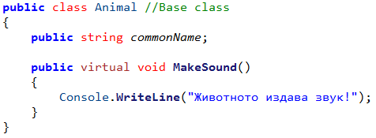
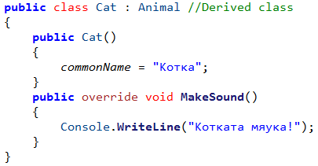
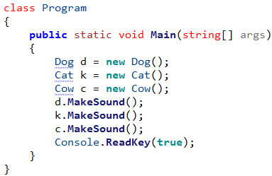
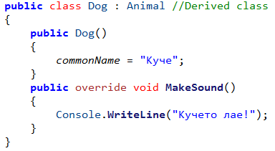
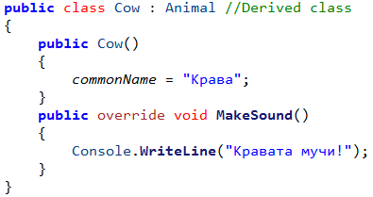
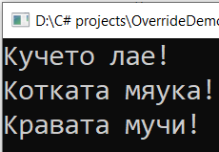
Предефиниране при наследяване – пример (1)

Slide 9
Предефиниране при наследяване – пример (2)
Всеки клас, който наследява класа Animal, ще има метод MakeSound()
Така се гарантира, че за всеки обект от тип Animal или наследник на Animal ще може да бъде извикан този метод – тоест има гарантирано еднотипно поведение.
Ако в класа наследник на Animal има предефинирана версия на метода – ще се изпълни тази версия, ако няма – ще се изпълни базовата версия.

Slide 10
Предефиниране – особености
Методите по подразбиране не са virtual, тоест не са разрешени за предефиниране при наследяване, затова в базовия клас трябва да се добави virtual в описанието на всеки метод, който ще бъде предефиниран
static методи не могат да бъдат предефинирани (override) при наследяване
Метод, описан с модификатор override, също може да бъде предефиниран при наследяване – тоест всеки нов клас наследник може да предефинира вече предефиниран метод

Slide 11
Предефиниране – достъп до базовия метод
При override предефинирането, базовата версия на предефинирания метод става недостъпна в рамките на класа наследник (и на евентуалните негови наследници)
В част от случаите това е търсен ефект, за да може да се замени една реализация на метода с друга
В други случаи е нужно само да се допълни базовата реализацията на метода с още действия и тогава е важно тази базова реализация да може да бъде "извикана"
За тази цел се използва служебната дума base в комбинация с името на метода

Slide 12
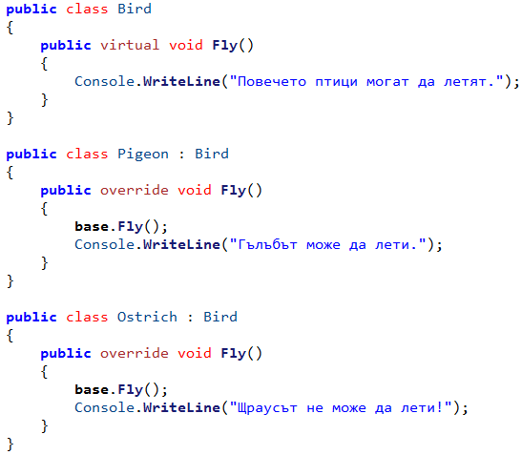
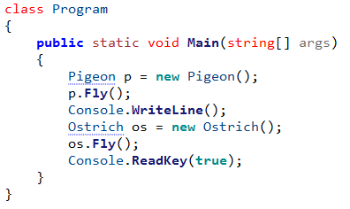
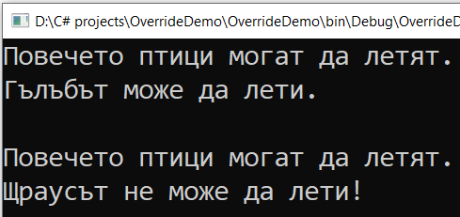
Предефиниране – достъп до базовия метод (2)

Slide 13
Предефиниране override - заключение
Използвайте override предефиниране, когато в класа наследник трябва да промените или допълните реализацията на метод от базовия клас, но да запазите като цяло идеята на метода. Ако променяте изцяло идеята – просто създайте метод с ново име.
Уверете се, че базовата реализация на метода е описана с модификаторите virtual или override.
Използвайте base, когато искате достъп до реализацията на базовата версия на предефиниран (override) метод.

